Slide 1
Лекция 1: Предмет, структура и задачи курса «Основы журналистики»
Вопросы, рассматриваемые на лекции:
Что такое журналистика?.. Основные составляющие понятия.
Предмет и объект научной дисциплины.
Структура и задачи курса.
История зарождения журналистики.

Slide 2
Журналистика (journalism, periodical press) – это …
Вид творческой деятельности по сбору, обработке и распространению информации по каналам массовой коммуникации;
Социальный институт и сфера влияния на общественное сознание через средства массовой информации (газеты, журналы, радио, телевидение, интернет);
Научная дисциплина, сформировавшаяся в ХХ веке.
В историческом времени все три составляющие этого определения развиваются независимо друг от друга.

Slide 3
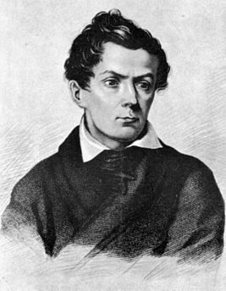
Журналистика как вид деятельности
Творчество или ремесло?..
Сочинитель-литератор-журналист-редактор-издатель-печатник-продавец
Важны: умение убеждать словом + обладание новостью + способность и возможность распространять новости
Николай Алексеевич Полевой (1796-1846, российский писатель, журналист, издатель, критик, переводчик) в 1825 г. в московском научно-литературном просветительском и энциклопедическом журнале «Московский телеграф» (1825-1834) ввел рубрику «Журналистика», где печатал обзоры различных публикаций периодики.

Slide 4
Журналистика как социальный институт
Социальный институт – исторически сложившаяся форма совместной жизнедеятельности людей, значимая для общества в целом, характеризующаяся собственным надындивидуальным механизмом воспроизводства социальных практик и отношений.
Как социальный институт европейская журналистика формировалась в XIX – XX веках, параллельно с развитием системы средств массовой информации (mass media), редакционной и издательской деятельности, с контролем над ними со стороны власти, цензурой, образованием журналистов.

Slide 5
Журналистика – это сфера влияния на общественное сознание
Общественное (массовое) сознание – это совокупность коллективных представлений, присущих определенному социуму (сообществу, народу, нации, исторической эпохе).
Журналистика одновременно формирует и отражает общественное мнение (мнение большинства).
Прессу и журналистов называют четвертой властью (fourth estate), или четвертым сословием, после законодательной, исполнительной, судебной ветвей власти.
Термин употребляли британский политический деятель 18 в. Э. Бурке, британский публицист и писатель Томас Карлейль, английский писатель Оскар Уайльд, французский просветитель Жан-Жак Руссо и др.

Slide 6
Журналистика как научная дисциплина – это система исторического и теоретического знания о возникновении и развитии журналистики (mass media), о её роли в социальной динамике, о способах и механизмах реального практического влияния журналисткой деятельности на изменения в общественных процессах.
Первые научные исследования: В 1810 г. в США появился первый научный труд по истории американской печати [3]. В Германии - Роберт-Эдуард Прутц (Prutz, 1816-1872) «История немецкой журналистики» (1845, Geschichte des deutschen Journalismus, Энц.сл. Брок.-Ефр., Т. XXVa, 1898, [5, с.636-637]). В России в ХХ веке – А. Дементьев, Б. Есин и др. [1]
Первые журналистские образовательные учреждения появились:
В конце 19 в. в Америке и Германии, в начале 20 в. во Франции, Италии, Великобритании, Японии, Китае и др. странах. В 1957 г. в Страсбурге ЮНЕСКО организовал Международный центр по высшему журналистскому образованию.
В 1921 г. в СССР создан Московский институт журналистики. В 30-х годах Коммунистические институты журналистики (КИЖ) возникли, но вскоре были закрыты, в Ленинграде, Минске, Харькове, Алма-Ате, Свердловске, Куйбышеве. В 1950-60-х годах факультеты журналистики открылись в университетах СССР [1].

Slide 7
Предмет научной дисциплины: социальные практики коммуникативной деятельности людей по сбору, обработке и распространению информации, являющейся для них общезначимой.
Объектом исследования выступает информационное пространство с зафиксированной в историческом времени информацией, информационными структурами, освоенными коммуникационными средствами и каналами передачи информации.

Slide 8
Структура научной дисциплины включает 3 основных раздела: историю, теорию и журналистскую практику
Разновидности социальных практик журналистики:
Периодическая пресса
Радиожурналистика
Тележурналистика
Web-журналистика или Интернет-журналистика (появ. в конце ХХв.)
Направления:
Международная журналистика
Гражданская журналистика (блоггерство, демократическая жур-ка Интернета)
Экологическая журналистика и многие другие, социально значимые в конкретный исторический период времени.

Slide 9
Задачи дисциплины «Основы журналистики»
Раскрыть сущность основных журналистских понятий и категориального аппарата;
Сформировать практические навыки творческой работы с текстом и работы в редакционных коллективах;
Рассмотреть основные принципы организационной работы СМИ, показать их историческую взаимосвязь;
Выявить особенности развития современной журналистики;
Развить аналитические способности и привить желание занимать активную жизненную позицию при решении общественных задач и др.

Slide 10
История зарождения журналистики
Предпосылки [С.М. Виноградова, 2]:
1) «риторическая ветвь», ораторское искусство античности, распространители рукописных новостей, риторы – «свободная профессия»;
2) «публицистическая ветвь», развитие публицистики как актуальной политической литературы «на злобу дня», социальной критики, появление литераторов-публицистов – или протожурналистов – в эпоху Возрождения и Реформации (Франческо Петрарка, Пьетро Аретино и др.);
3) «архетип мастера», или журналисты-профессионалы – эрудиты, предвосхитившие ряд видов деятельности, в их числе, печать, издательство, редакционная деятельность и продажа печатной продукции.
Возникает журналистика в XVII веке в Европе.

Slide 11
Основные этапы
XVI век – хождение рукописных листков новостей в Италии (Венеция); рукописную деловую информацию торговых агентов распространял среди избранных банкирский дом Фуггеров в Германии (г. Аугсбург).
XVII век – появляются первые периодические печатные издания – еженедельные газеты – в Германии, Англии, Франции, Швеции, Италии, Испании. Владельцы типографий, издательств, печатники, книгопродавцы, почтмейстеры в индивидуальном порядке получали право печатать и продавать листки новостей, которые распространялись по всей Европе.
XVIII век – формируется персональный журнализм Просвещения, журнальная деятельность европейской интеллигенции.
XIX век – повсеместное формирование разветвленной системы прессы, появление телеграфных агентств.
Конец XIX–XX век – СМИ, социальный институт.

Slide 12
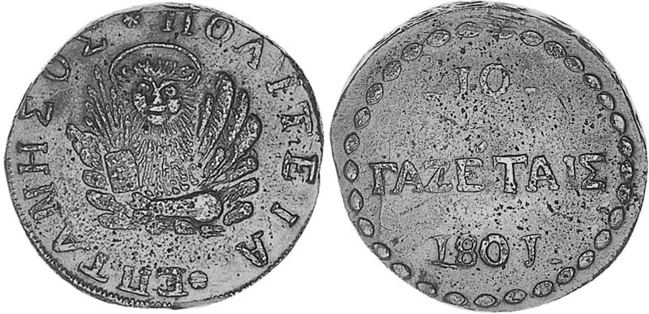
Во вт. пол. XVI века в Венеции
были профессиональные собиратели новостей, они объединялись в цеха, распространяли
рукописные еженедельные
известия, политические и
военные сообщения –
«awiso»,
которые стоили «gazetta»
(итал.) - мелкую венеци-
анскую монету. Эти маленькие листки ходили по всей Европе.

Slide 13
Первая европейская газета появилась в Германии в 1605(9) г. – печатный еженедельник новостей «Relation: Aller Furnemmen» (сообщения, повествования). Её издавал в Страсбурге типограф Иоганн Каролюс. Здесь печатались новости из Кельна, Рима, Венеции, Праги и других городов.
«Couranto…» («Куранты», Голландия, 1620 г.) – первая бесцензурная газета, свободно распространяла в Англии и Франции новости («ходячие известия»), в том числе из Италии и Германии.
К 1630 г. еженедельные газеты уже выходили в 30 европейских городах [6].

Slide 14
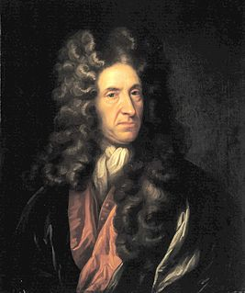
Английская журналистика
Даниель Дефо (1660-1731) – англ. писатель, основопол. жанра романа, публицист, издатель, памфлетист, написал более 500 книг
Первая англ. газета, вышла в 1621 в Лондоне [6] -«Corante, or Weekly Newes from Italy, Germany, Hungary, Poland, Bohemia, France and the Low Countreys» («Вести, или Еженедельные новости из Италии, Германии, Венгрии, Польши, Богемии, Франции и иных стран»)
Персональную журналистику Англии 18 в. представляют её первые журналисты [6] :
Даниэль Дефо – издатель журнала «The Weekly Review» (1704–1713, «Ревью», «Обозрение»), автор романа «Робинзон Крузо», сидел в тюрьме за памфлет «Кратчайший путь расправы с диссентерами»;
Ричард Стиль (1672–1729) и Джозеф Аддисон (1672–1719) – издатели, редакторы и публицисты еженед. «The Tatler» (болтун, сплетник,1709–1711), «The Spectator» (зритель, с 1711), «The Guardian» (опекун, с 1713);
Джонатан Свифт (1667–1745) – англо-ирландский писатель, сатирик, памфлетист, редактор торрийского еженедельника «The Examiner» (исследователь) в 1710–1711 гг. «Сказка бабочки» – самый блестящий памфлет Свифта. «Путешествия Гулливера» – самое знаменитое его произведение.

Slide 15
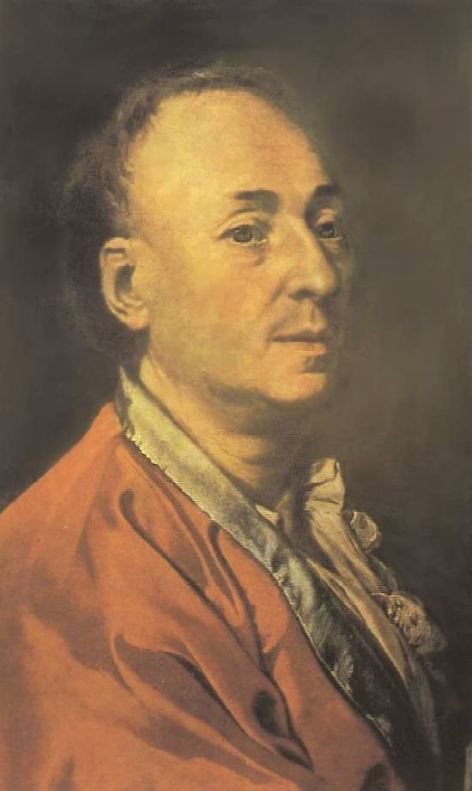
Французская журналистика
Пьер де Мариво издавал «Le Spectateur français» («Французский зритель», 1722–1723).
Просветители-энциклопедисты 18 в.:
Антуан Франсуа Прево (аббат Прево) – издатель еженедельного журнала «Le Pour et le Contre» («За и против», 1733–1740, выходил в Англии, распространялся во Франции; в журнале печатались рецензии на произведения Вольтера). Прево автор романа «История кавалера де Грие и Манон Леско».
Дени Дидро (1713–1784, портрет Д. Левицкого) – философ-просветитель, писатель, издатель и редактор первой европейской «Энциклопедии, или Толкового словаря наук, искусств и ремёсел» (35 т., 1751–1780).
Жан-Поль Марат (1743–1793) – издатель, редактор, автор газеты «I'Аmi du peuple» («Друг народа»), 1789–1793, выходила в период Французской революции [6].

Slide 16
Русская журналистика
В 1702 г. в России по указанию Петра 1 появилась первая печатная газета «Ведомости», которая издавалась первоначально на церковнославянском языке, с 1710 г. печаталась гражданским шрифтом. (До этого в России распространялись рукописные «Куранты», «Вестовые письма» [1].)
В 1728 г. появился первый русский журнал «Примечания», стала выходить газета «Санкт-Петербургские ведомости» при Академии наук в Петербурге [1].
С 1838 г. в Российской империи начала развиваться разветвленная и контролируемая цензурой система официальной прессы – «Губернские ведомости».

Slide 17
«Kurier Wileński» – первая газета на белорусской земле
Это общественно-политическое периодическое издание выходило в Вильно на польском языке с 1760 до 1864 года.
Меняя названия и язык газета просуществоваладо 1916 г. [4, c. 39].
Издается и сегодня на польском языке в Вильно.

Slide 18
Контрольные вопросы:
Дайте определение журналистики.
Когда сформировалась журналистика как научная дисциплина?
Где и в каком веке стали проводиться первые научные исследования периодических изданий и сложилась журналистская образовательная система?
Что является предметом исследования научной дисциплины «Журналистика»?
Что выступает объектом исследования в журналистике?
Назовите 3 основных раздела в структуре научной дисциплины «Журналистика»?
Когда возникла журналистика в Европе?
Какие исторические предпосылки появления журналистики Вы знаете?
В каком веке и где создавались первые европейские рукописные новости?
Назовите представителей английской персональной журналистики 18 века.
Каких первых французских журналистов Вы знаете?
Когда возникла русская журналистика?
С какого года в Российской империи стала формироваться система официальной прессы – Губернские ведомости?
Назовите первое периодическое издание на белорусской земле.
На каком языке издавались первые периодические издания на белорусских землях?

Slide 19
ЛИТЕРАТУРА:
Есин, Б.И. История русской журналистики (1703–1917): учебн.пособ. – [Электронный ресурс]. – Режим доступа: http://evartist.narod.ru/text4/01.htm
Корконосенко, С.Г. Основы творческой деятельности журналиста: учебник/ ред.-сост. С.Г. Корконосенко. – СПб. : Знание, 2000 г. – 272 с. – [Электронный ресурс]. – Режим доступа: http://evartist.narod.ru/text5/58.htm
Михайлов, С.А. Журналистика Соединенных Штатов Америки, –СПб : Изд-во Михайлова В.А., 2004. – [Электронный ресурс]. – Режим доступа: http://evartist.narod.ru/text6/01.htm
Слука, А.Г. Беларуская журналістыка: падручнік/ А.Г. Слука. – Мінск : БДУ, 2011. – 447 с. – (Классічнае ўніверсітэцкае выданне).
Энциклопедический словарь Брокгауза и Ефрона, 1890–1907 гг.
История мировой журналистики/ ред.кол: Беспалова, А.Г., Корнилов, Е.А. и др. – Москва – Ростов-на-Дону : Изд. Центр «МартТ», 2003. – [Электронный ресурс]. – Режим доступа: http://evartist.narod.ru/text8/49.htm

